Slide 1

BÀN VỀ ĐỌC SÁCH
(Trích)
- Chu Quang Tiềm -

Slide 2
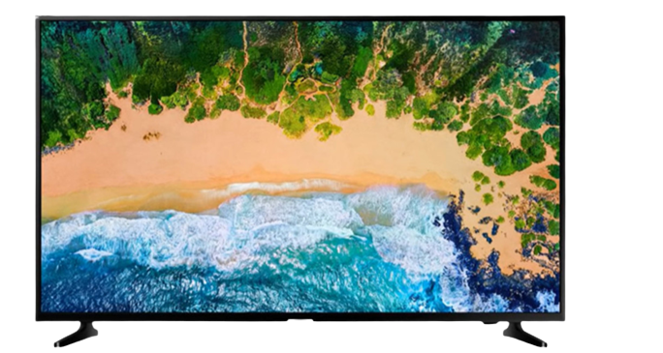

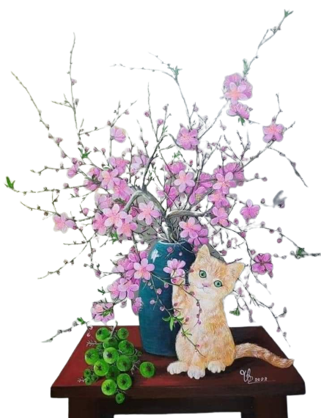
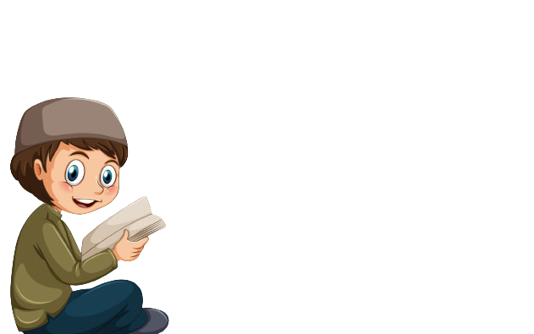
BÀN VỀ ĐỌC SÁCH
(Trích)
- Chu Quang Tiềm -

Slide 3
BÀN VỀ ĐỌC SÁCH
(Trích)
- Chu Quang Tiềm -
Mỗi ngày em thường dành thời gian nhiều nhất cho việc gì?
Em dành bao nhiêu thời gian cho việc đọc sách mỗi ngày?
→ GV kết nối vào bài từ những câu trả lời của HS

Slide 4
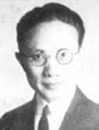
BÀN VỀ ĐỌC SÁCH
(Trích)
- Chu Quang Tiềm -
I. TÌM HIỂU CHUNG
1. Tác giả
- Là một nhà mĩ học, nhà lí luận văn học hiện đại và là học giả nổi tiếng của Trung Quốc.
(1897 – 1986)

Slide 5
BÀN VỀ ĐỌC SÁCH
(Trích)
- Chu Quang Tiềm -
I. TÌM HIỂU CHUNG
1. Đọc, tóm tắt và tìm hiểu chú thích
2. Tìm hiểu chung về văn bản
Tìm hiểu chung về vb Bàn về đọc sách
ND tìm hiểu | Câu trả lời
Xuất xứ
Thể loại
Bố cục

Slide 6
BÀN VỀ ĐỌC SÁCH
(Trích)
- Chu Quang Tiềm -
I. TÌM HIỂU CHUNG
1. Đọc, tóm tắt và tìm hiểu chú thích
2. Tìm hiểu chung về văn bản
Tìm hiểu chung về vb Bàn về đọc sách
ND tìm hiểu | Câu trả lời
Xuất xứ
Thể loại
Bố cục
Trích từ “Danh nhân Trung Quốc bàn về niềm vui nỗi buồn của việc đọc sách”
Văn bản nghị luận (NLXH)
3 phần

Slide 7
BÀN VỀ ĐỌC SÁCH
(Trích)
- Chu Quang Tiềm -
BỐ CỤC
Phần | ND từng phần | Nhận xét
Phần 1
(“Học vấn …Thế giới mới”)
Tầm quan trọng của vấn đề
Tầm quan trọng của việc đọc sách
Phần 2
(Tiếp đến “tiêu hao lực lượng”)
Những khó khăn, thiên hướng sai lạc dễ mắc phải của việc đọc sách hiện nay
Thực trạng của vấn đề
Phần 3
(còn lại)
Bàn về phương pháp đọc sách
Giải pháp

Slide 8
BÀN VỀ ĐỌC SÁCH
(Trích)
- Chu Quang Tiềm -
II. KHÁM PHÁ VĂN BẢN
1. Luận đề của văn bản:
2. Các luận điểm
+ LĐ 1: Tầm quan trọng, ý nghĩa cần thiết của việc đọc sách.
+ LĐ 2: Khó khăn, nguy hại trong việc đọc sách.
+ LĐ 3: Phương pháp đọc sách (cách lựa chọn và cách đọc).
Bàn luận về giá trị của sách và cách đọc sách đúng
→ Đây là vấn đề rất có ý nghĩa đối với xã hội
1. Luận đề của văn bản trên là gì (VB bàn về vấn đề gì)? Căn cứ vào đâu em xác định được như vậy? Em có nhận xét gì về luận đề? Với luận đề như vậy, mục đích của người viết là gì?
- Mục đích của người viết: không chỉ đưa ra tầm quan trọng của việc đọc sách, mà còn nêu lên sự cần thiết của việc đọc sâu, đọc kĩ…
2. Để làm sáng tỏ luận đề Đấu tranh cho một thế giới hòa bình, Ga-bri-en Gác-xi-a Mác-két đã đưa ra những luận điểm nào?

Slide 9
1. Tầm quan trọng và ý nghĩa của việc đọc sách
20%

Slide 10
Thảo luận nhóm: Tìm lí lẽ, dẫn chứng để làm sáng tỏ luận điểm:
Luận điểm chính: ................................................
 | Vai trò của sách | Ý nghĩa việc đọc sách
(1)
(2)
(3)

Slide 11
 | Vai trò của sách | Ý nghĩa việc đọc sách
(1)
(2)
(3)
Đọc sách là con đường quan trọng của học vấn
Ghi chép, cô đúc và lưu truyền mọi tri thức, mọi thành tựu mà loài người tìm tòi, tích luỹ được.
Sẽ có được thành quả nhân loại trong quá khứ.
Những sách có giá trị là cột mốc trên con đường phát triển của nhân loại.
Là con đường tích luỹ nâng cao vốn tri thức.
Là kho tàng kinh nghiệm của con người nung nấu, thu lượm suốt mấy nghìn năm.
Là cách để tạo học vấn.
→ Sách là kho tàng quý báu cất giữ di sản tinh thần nhân loại

Slide 12

2. Các khó khăn, thiên hướng sai lệch khi đọc sách
20%

Slide 13
Làm việc nhóm theo kĩ thuật khăn trải bàn
5’ đầu (Cá nhân): Chỉ ra các khó khăn và sai lệch khi đọc sách
3 phút sau (Nhóm): Thảo luận và viết ra quan điểm chung
Đại diện nhóm trình bày trong 3’, các nhóm khác chấm theo bảng tiêu chí

Slide 14
Khó khăn
Trở ngại cho việc nghiên cứu học vấn
Sách nhiều
Các học giả Trung Hoa thời cổ đại đọc ít, nghiền ngẫm…
Học giả trẻ ngày nay… đọc hàng vạn cuốn… “liếc qua”… giống như ăn uống…
Đọc không chuyên sâu
Thiên hướng sai lệch
Tham đọc nhiều nhưng không vụ thực chất → lãng phí thời gian, sức lực; bỏ lỡ cơ hội đọc sách có giá trị.
Chiếm lĩnh học vấn giống như đánh trận → không xác định mục tiêu… tự tiêu hao lực lượng.
Đọc lạc hướng

Slide 15
Lập luận chặt chẽ, lí lẽ sắc sảo, dẫn chứng xác thực, hình ảnh so sánh cụ thể, sinh động
Khó khăn
Trở ngại cho việc nghiên cứu học vấn
Sách nhiều
Đọc không chuyên sâu
Thiên hướng sai lệch
➔ Thể hiện rõ tác hại của những thiên hướng sai lạc khi đọc sách.
Đọc lạc hướng

Slide 16

3. Phương pháp đọc sách
20%

Slide 17
Thảo luận nhóm bàn trong 5’
Vẽ sơ đồ phương pháp đọc sách hiệu quả theo CQT
Lấy thêm dẫn chứng bên ngoài
Trình bày trong 3’

Slide 18
Chọn tinh, chọn ít nhưng có giá trị
Chọn sách
Chọn sách phổ thông và sách
chuyên môn
Phương pháp
Đọc kĩ, đọc nhiều lần, vừa đọc vừa suy nghĩ
Đọc sách
Đọc có mục đích, có kế hoạch, kết hợp đọc rộng và đọc sâu

Slide 19
Lập luận chặt chẽ, kết hợp lí lẽ với liên hệ thực tế, sử dụng hình ảnh so sánh, dẫn chứng sinh động.
Chọn sách
Phương pháp
Đọc sách cần: chọn sách; đọc kĩ; có kế hoạch, có mục đích; kết hợp giữa đọc rộng với đọc sâu, giữa đọc sách thường thức với đọc sách chuyên môn.
Đọc sách

Slide 20
Xem 3 clip ngắn sau
Nhận xét về cách học trong clip
Rút ra bài học cho bản thân

Slide 21
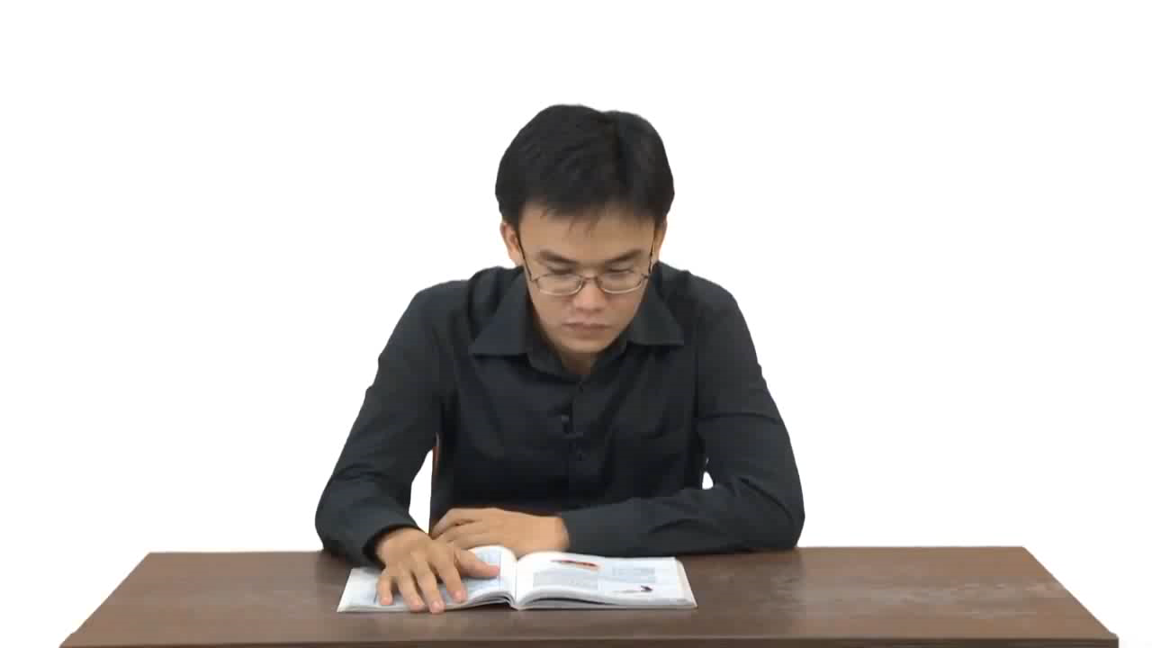

Slide 22
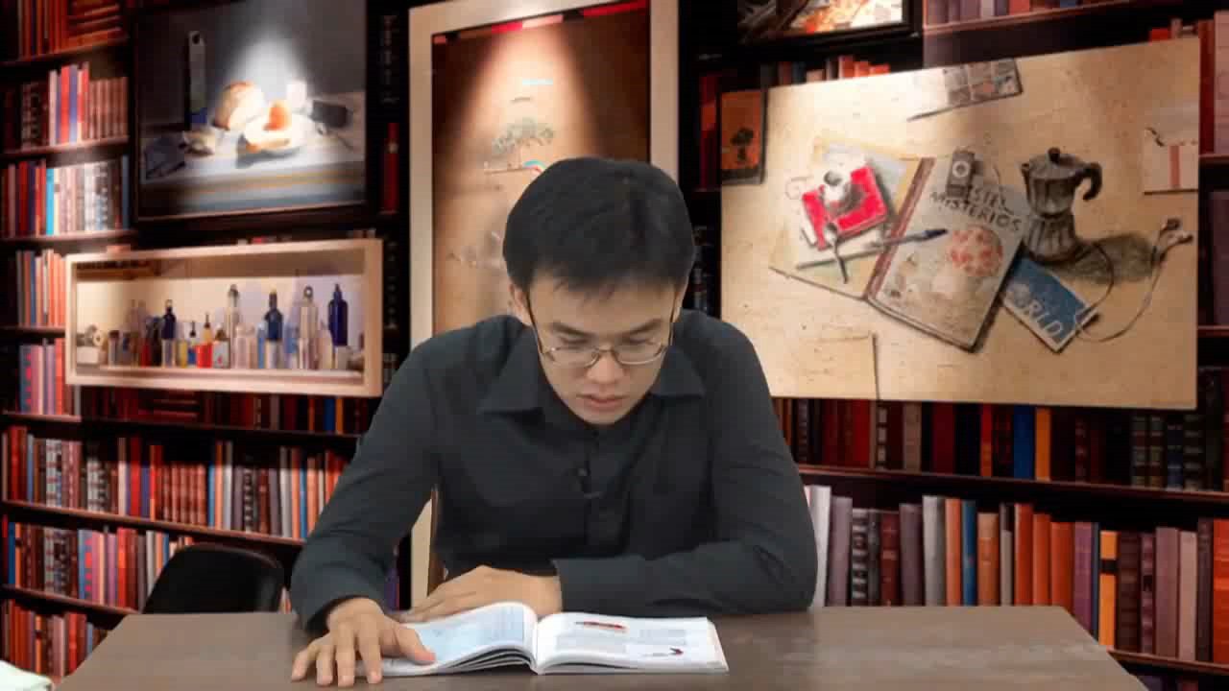

Slide 23
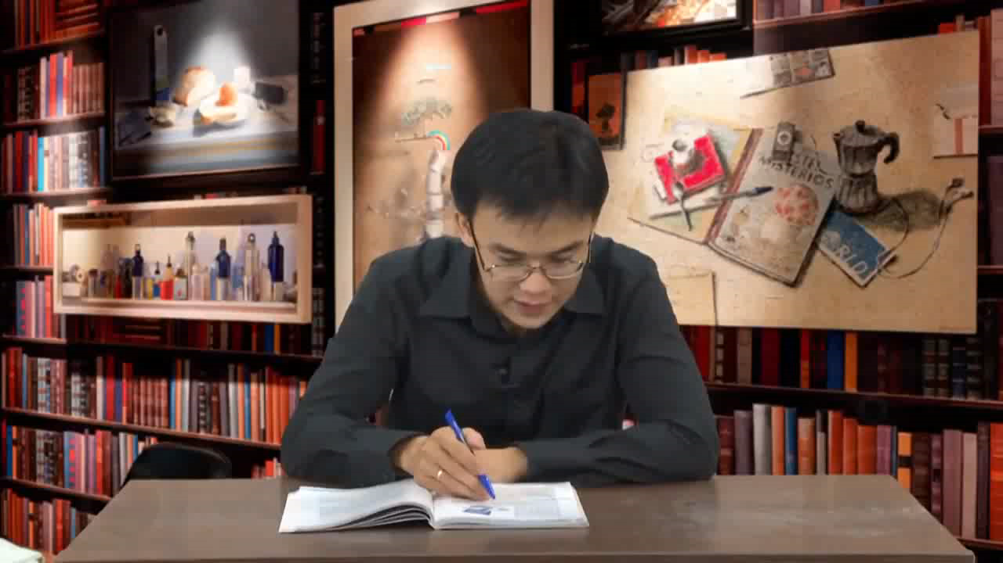

Slide 24

III.
Tổng kết

Slide 25
Nghệ thuật
Bố cục chặt chẽ
01
Lí lẽ, dẫn chứng thuyết phục
02
Lỗi viết giàu hình ảnh
03

Slide 26




Nội dung
Đọc sách là một con đường quan trọng để tích lũy và nâng cao học vấn
Khi đọc sách phải biết chọn sách để đọc, phải đọc kĩ; đọc có kế hoạch, có mục đích; kết hợp giữa đọc rộng và đọc sâu

Slide 27
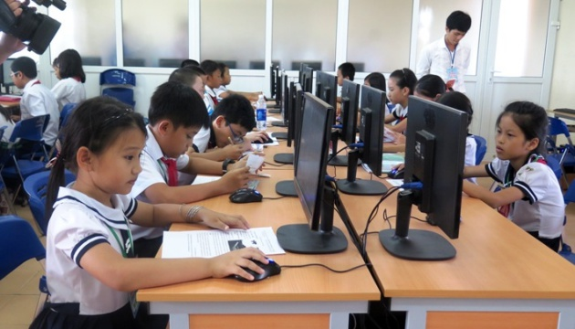
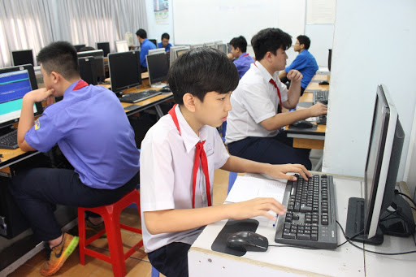
Có ý kiến cho rằng, hiện nay Công nghệ thông tin phát triển, cả thế giới đều thu gọn trong chiếc máy tính, việc đọc sách vở như trước đây là không cần thiết nữa. Em có đồng ý với ý kiến đó không?

Slide 28
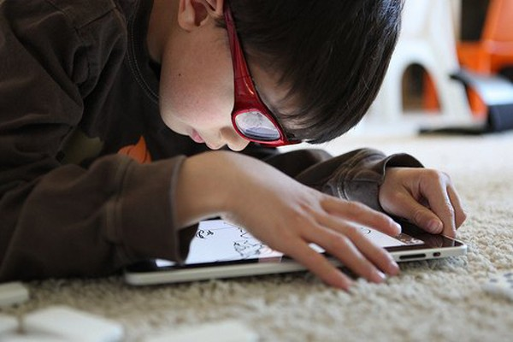
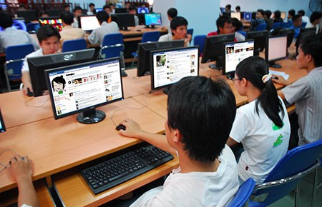
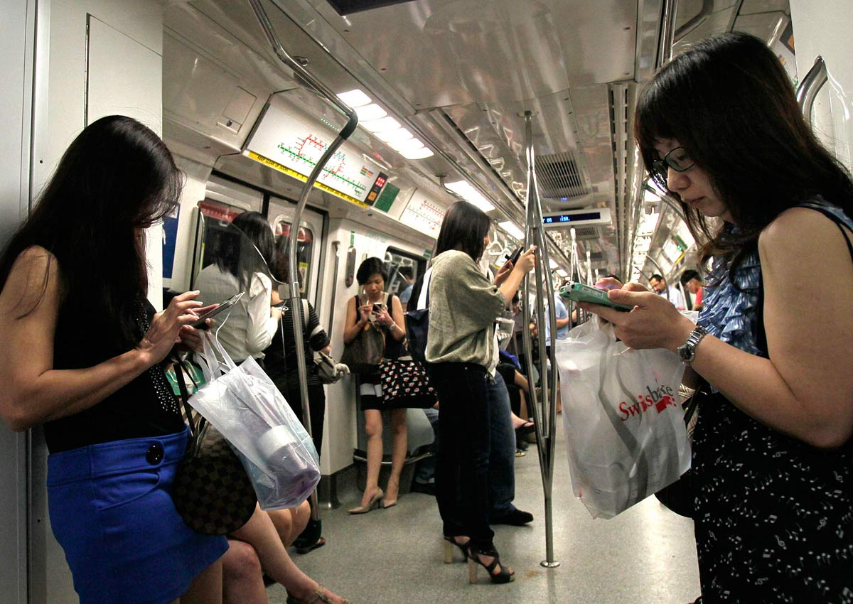
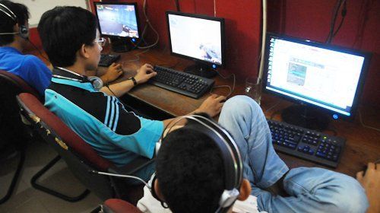

Slide 29
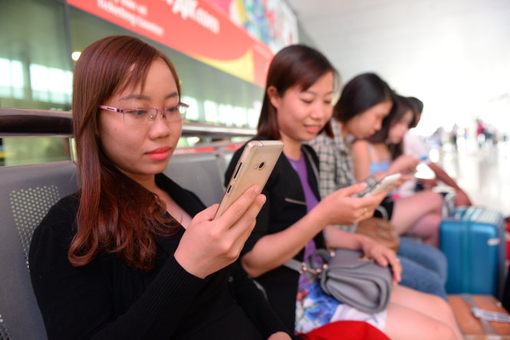
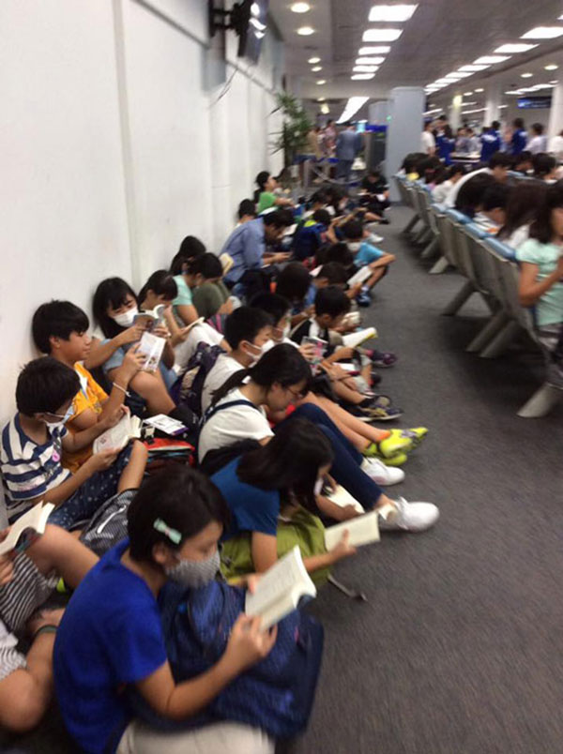
Giết thời gian bằng điện thoại di động trong khi chờ đợi
Say sưa đọc sách ở phòng chờ sân bay

Slide 30
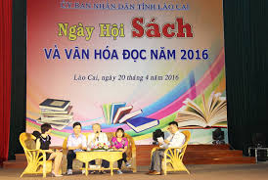
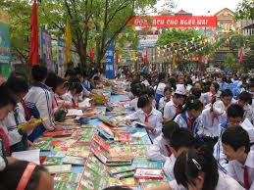
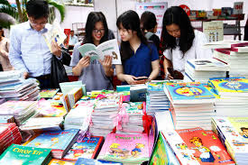
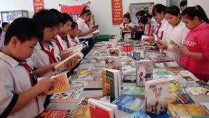

Slide 31
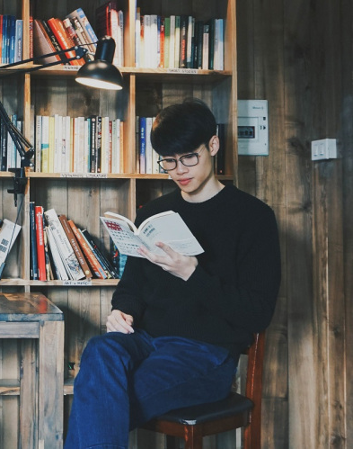
Góc chia sẻ
Ngoài những phương pháp mà tác giả đã bàn, em hãy chia sẻ với các bạn của mình những phương pháp đọc hiệu quả khác mà mình biết nhé!

Slide 32



(1) Chọn không gian phù hợp để đọc
(2) Cân bằng các tài liệu khi đọc
(3) Vừa đọc vừa ghi chép để nhớ lâu...

Slide 33


Slide 34


Slide 35
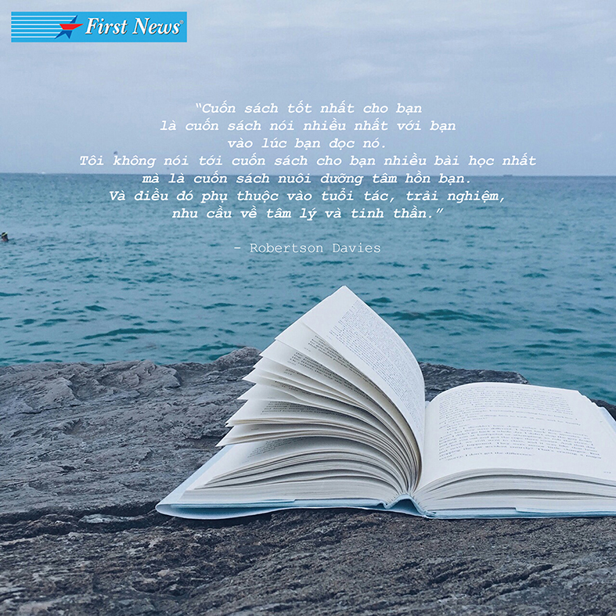

Slide 36

Giá của cuốn sách không quan trọng
Cái giá mà bạn sẽ phải trả nếu không đọc
nó mới quan
trọng

Slide 37


Slide 38


Slide 39


Slide 40
Hướng dẫn tự học
Ôn lại bài cũ + Hệ thống lại luận điểm của toàn bài
Chuẩn bị 1 bài trình bày ngắn về 1 cuốn sách mà em tâm đắc/ có ảnh hưởng đến em
Sưu tầm danh ngôn về sách và ý nghĩa của việc đọc sách
Chuẩn bị bài “Khởi ngữ

Slide 41
LOGO
Thank you

